Slide 1
INICIATIVA OFICIAL
Forge Champions
Portal MVP de Masterclasses, Mentoría e Impacto Social para Jóvenes de Latinoamérica.
• Despliegue en AWS EC2 • Next.js 15 • Supabase PostgreSQL • Google Calendar
PARTICIPANTES — TEAM 7
Integrantes en Orden Alfabético:
1. Juan Gimenez
2. Lautaro Pavan
3. Mijail Arispe
4. Rodrigo Saavedra
5. Roy Fiorilo

Slide 2
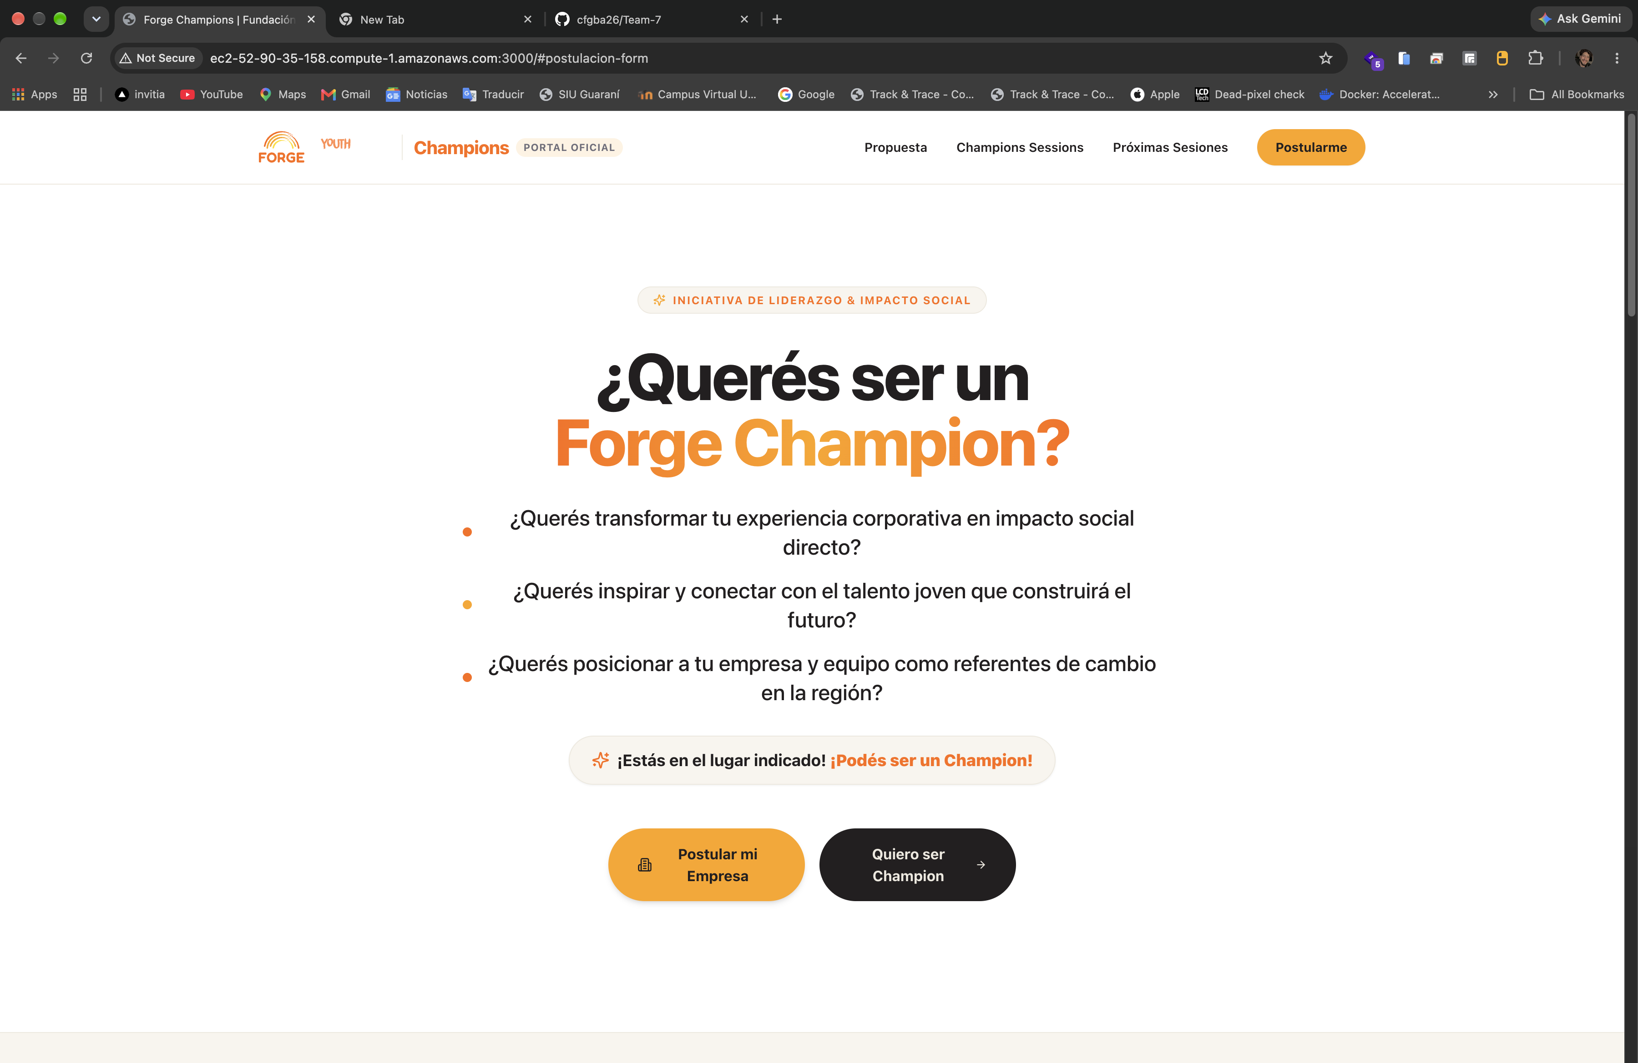
EXPERIENCIA DE USUARIO
1. Hero Section & Llamados a la Acción
Estructura de Alta Conversión
• Identidad Oficial de Fundación Forge: Paleta cálida (#FFA400, #FF6B00, #221F20, #F8F5EE) y tipografía moderna.
• 3 Preguntas Clave ('¿Querés...?') que interpelan directamente a profesionales y líderes corporativos.
• Mensaje de Cierre Motivador: '¡Estás en el lugar indicado! ¡Podés ser un Champion!'.
• Doble CTA Segmentado: 'Postular mi Empresa' (RSC / Alianza) y 'Quiero ser Champion' (Speakers).

Slide 3
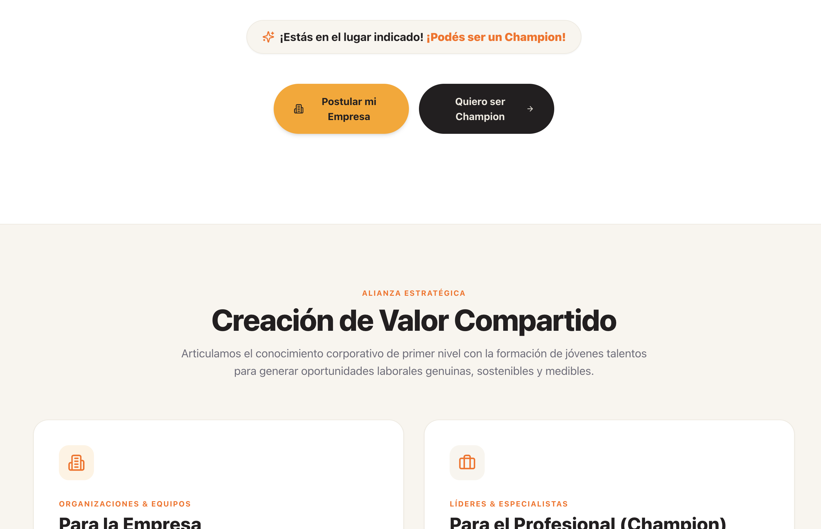
PROPUESTA DE VALOR
2. Creación de Valor (Impacto de Doble Vía)
Articulación Corporativa e Institucional
• Para la Empresa:
- Difusión de Marca Empleadora (Employer Branding).
- Impacto RSC a Costo Cero con métricas sociales reales.
- Formación en oratoria y liderazgo para equipos internos.
• Para el Profesional (Champion):
- Posicionamiento como referente del sector tech / corporativo.
- Networking con propósito y conexión con el futuro talento.
- Certificación e insignia oficial emitida por Fundación Forge.

Slide 4
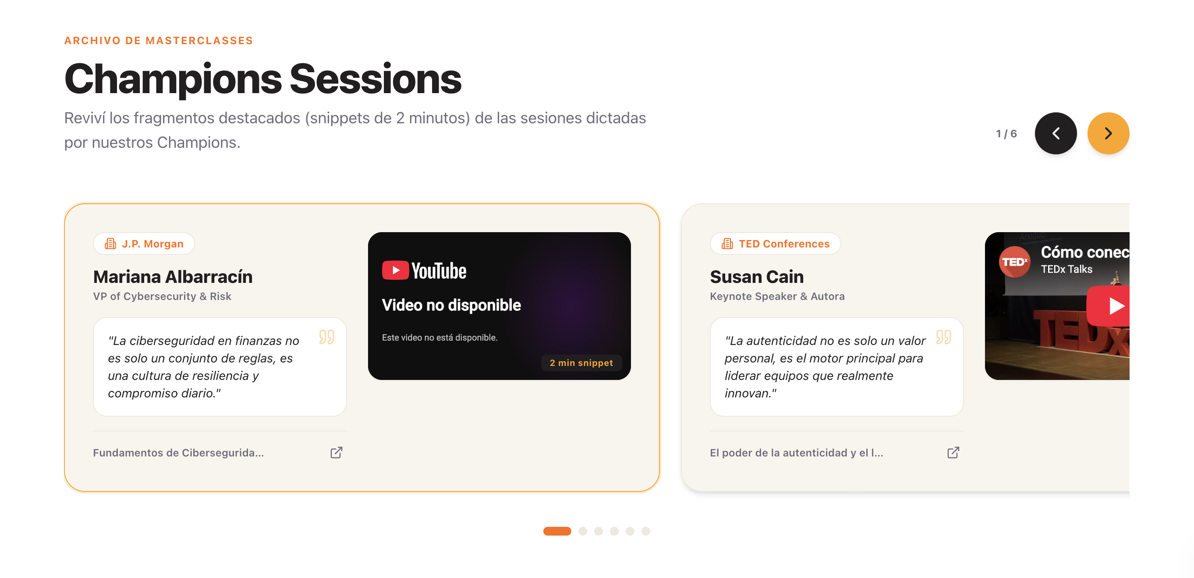
CONTENIDO & REPRODUCCIÓN
3. Champions Sessions (Muro de Masterclasses)
Archivo de Charlas y Snippets de Video
• Primera Masterclass Destacada: Mariana Albarracín (VP de Ciberseguridad & Risk en J.P. Morgan).
• Charla TED de Ejemplo: Susan Cain (El poder de la autenticidad y el liderazgo).
• Líderes de Mercado Libre, Google Cloud, Globant y Nubank.
• Carrusel Interactivo por Índice: Botones de avance/retroceso, contador '1 / 6' y puntos indicadores de salto directo.

Slide 5
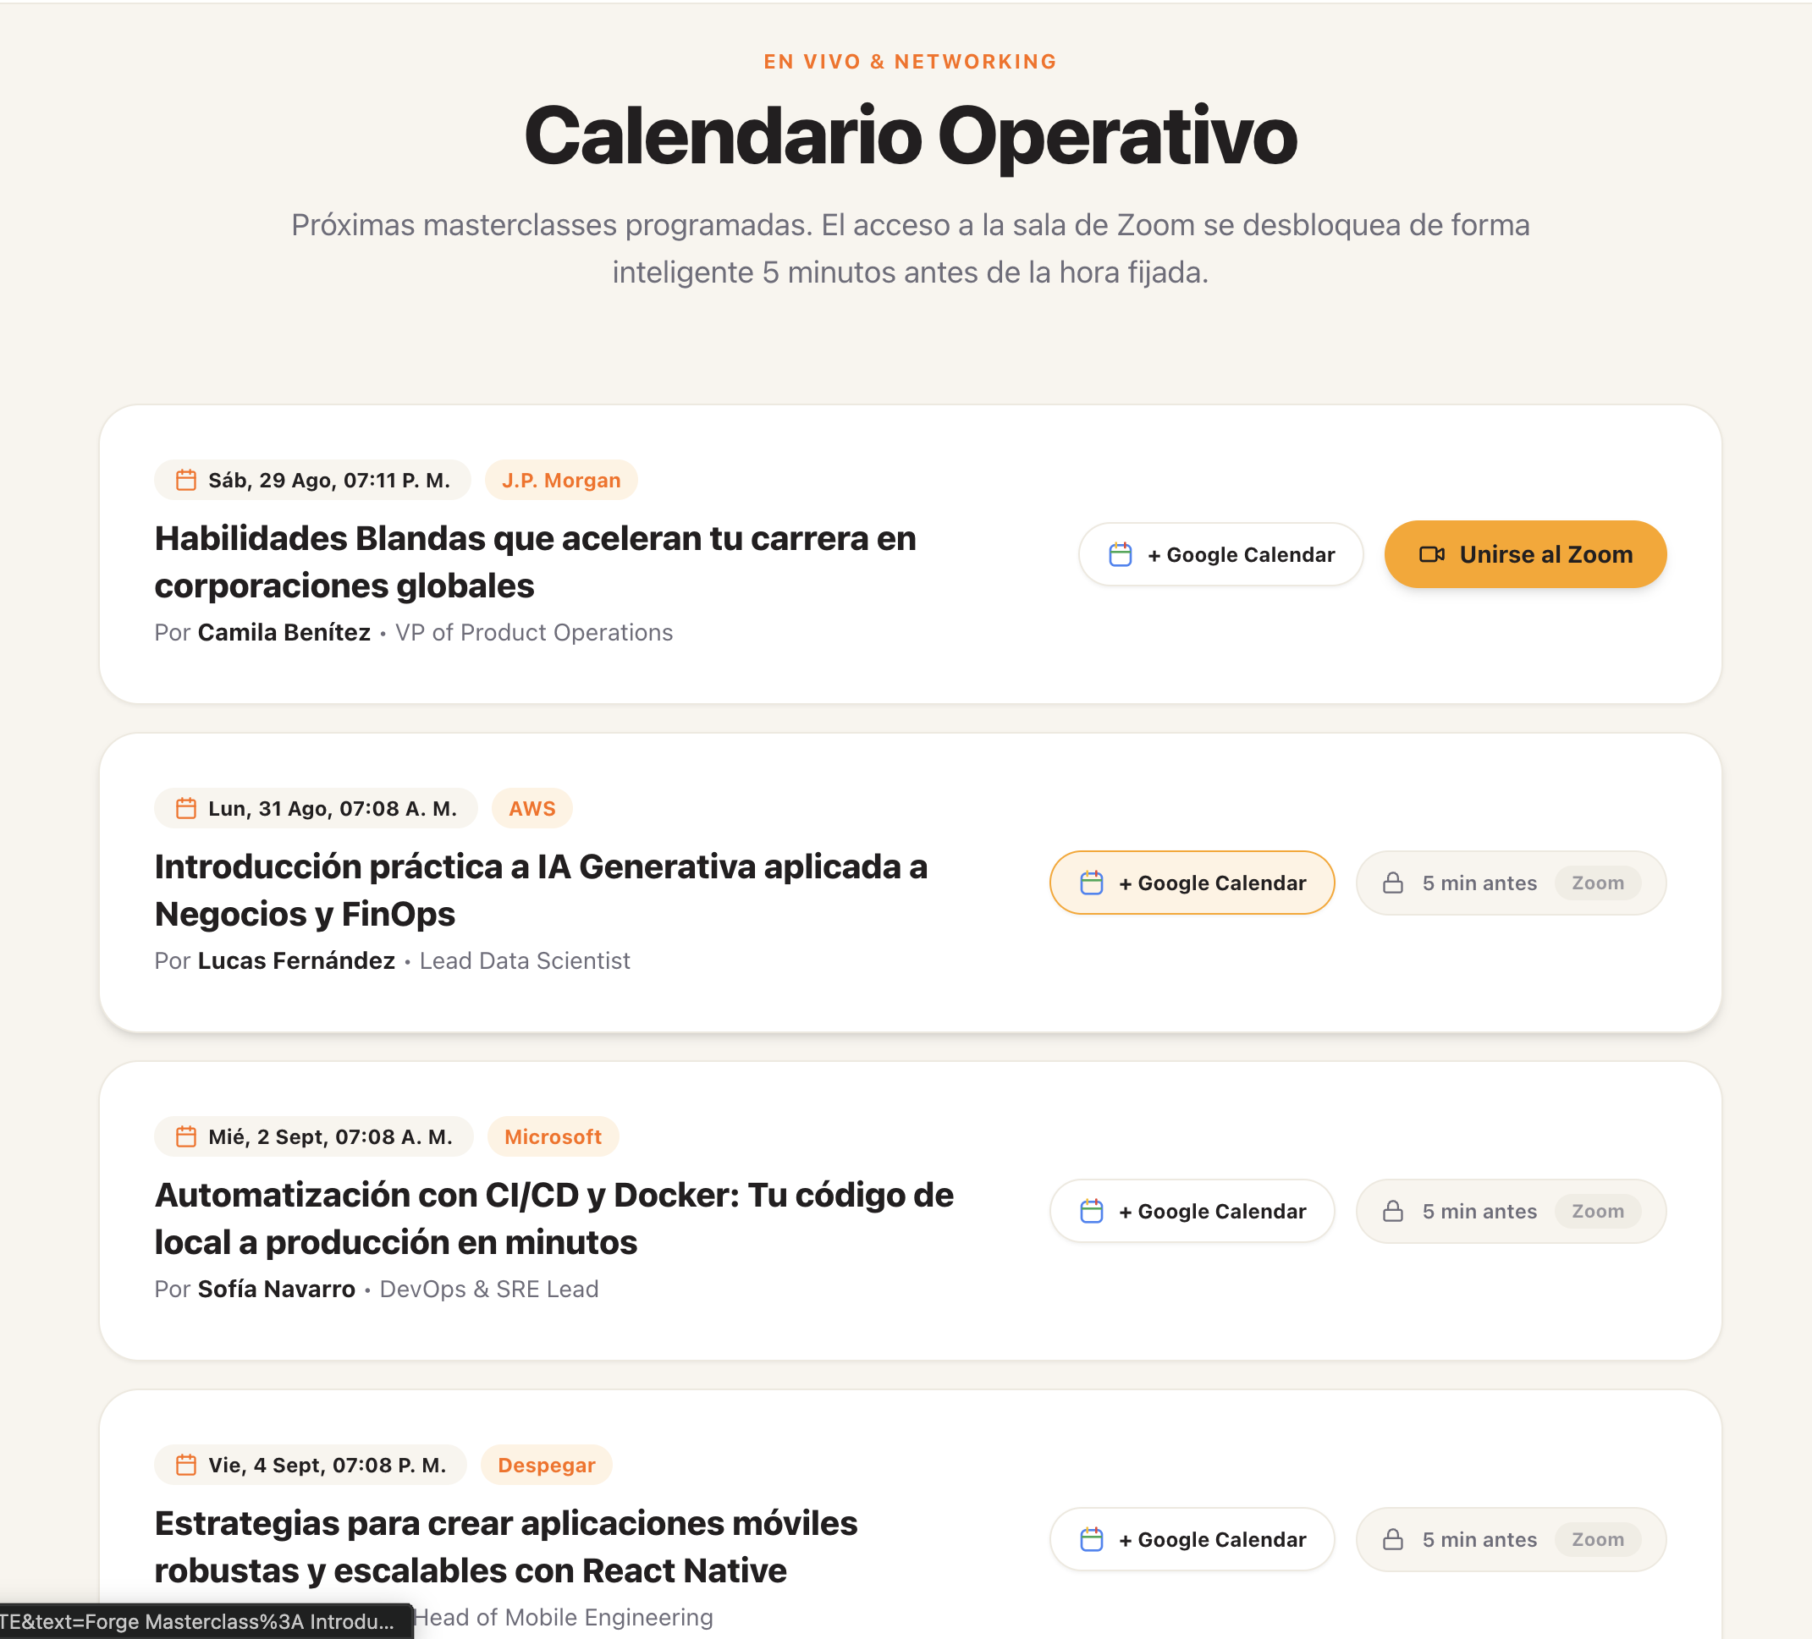
INTEGRACIÓN EN TIEMPO REAL
4. Calendario Operativo & Google Calendar
Sincronización y Acceso en Vivo
• Botón '+ Google Calendar' en 1 Clic:
Genera el evento automáticamente con título, fecha, speaker, cargo y link de Zoom.
• Seguridad y Desbloqueo Inteligente de Zoom:
El botón de sala en vivo se habilita únicamente 5 minutos antes de la hora pactada para evitar ingresos indebidos.
• Consultas dinámicas a Supabase para masterclasses programadas.

Slide 6
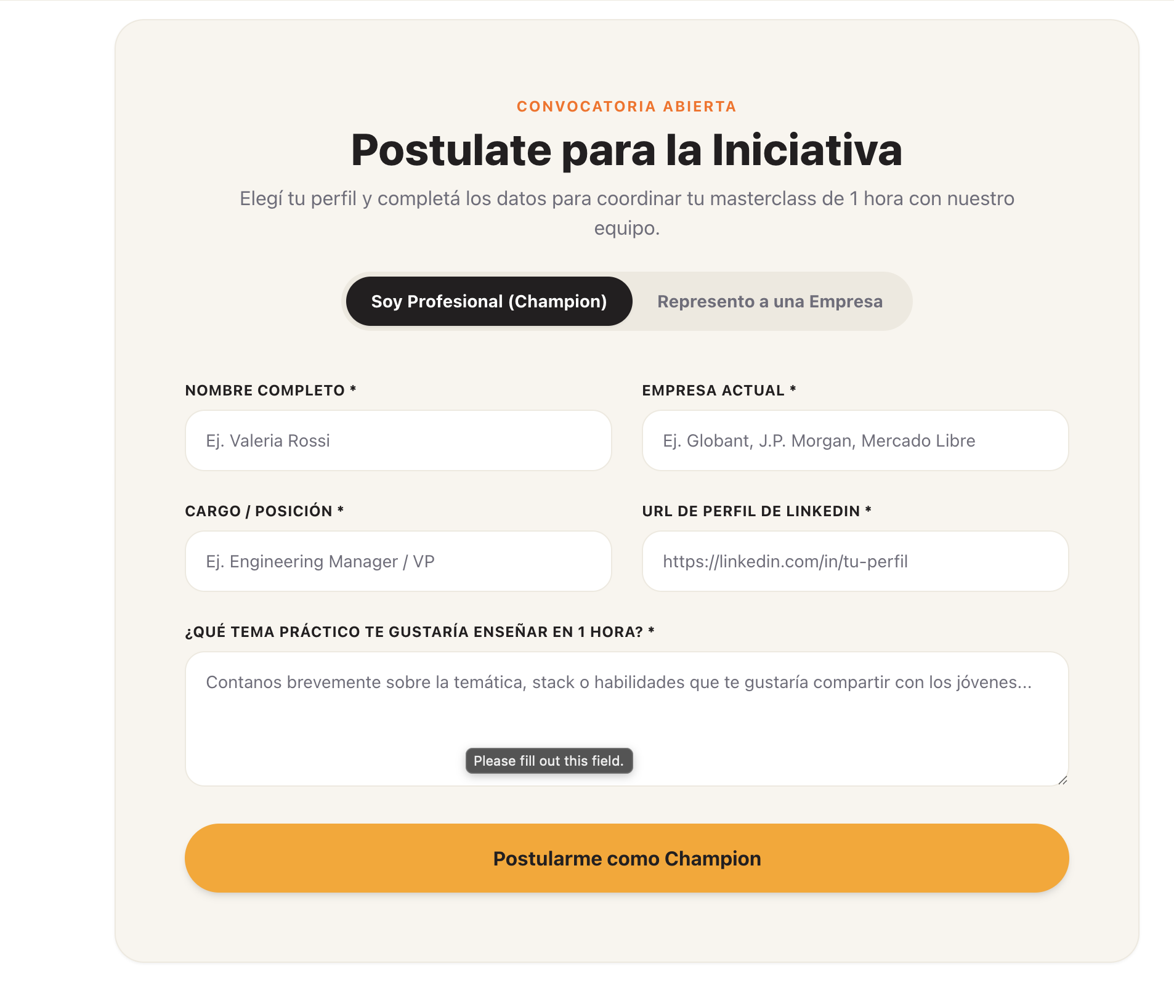
CAPTACIÓN & PERSISTENCIA
5. Formulario de Postulación & Base de Datos
Segmentación de Alta Conversión
• Tabs de Segmentación:
- 'Soy Profesional (Champion)'
- 'Represento a una Empresa'
• Validaciones en Tiempo Real:
Captura de nombre, empresa actual, cargo, LinkedIn y propuesta temática.
• Base de Datos Relacional PostgreSQL (Supabase):
Tablas 'postulaciones_champion' y 'sesiones_masterclass' con ENUMs y políticas de seguridad RLS.

Slide 7
¡Muchas Gracias!
Presentación de Proyecto — Forge Champions (Fundación Forge)
Participantes Team 7 (Orden Alfabético):
• Juan Gimenez
• Lautaro Pavan
• Mijail Arispe
• Rodrigo Saavedra
• Roy Fiorilo
🌐 Servidor en Vivo: http://ec2-52-90-35-158.compute-1.amazonaws.com:3000
📂 Repositorio GitHub: https://github.com/cfgba26/Team-7

